Slide 1
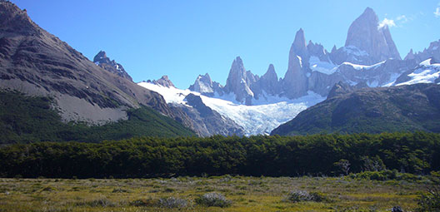
Gletscherschmelze in den Anden

Slide 2
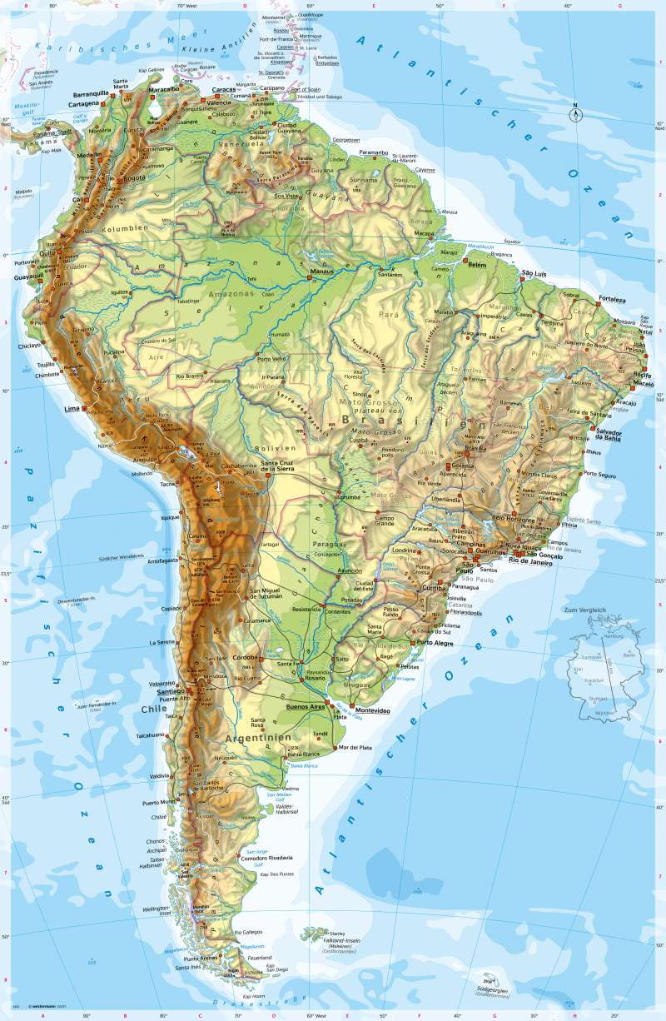
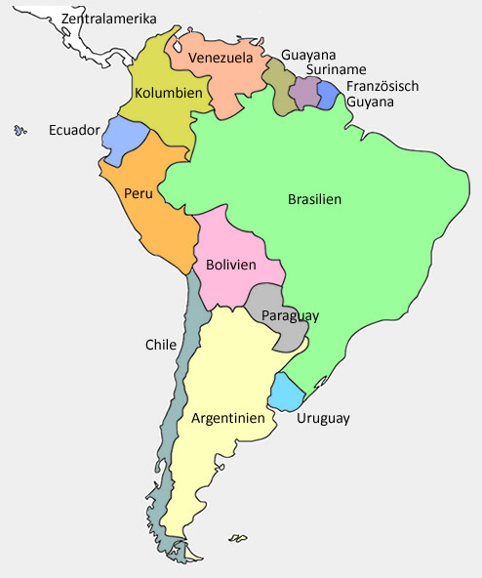
Allgemeines über die Anden

Slide 3
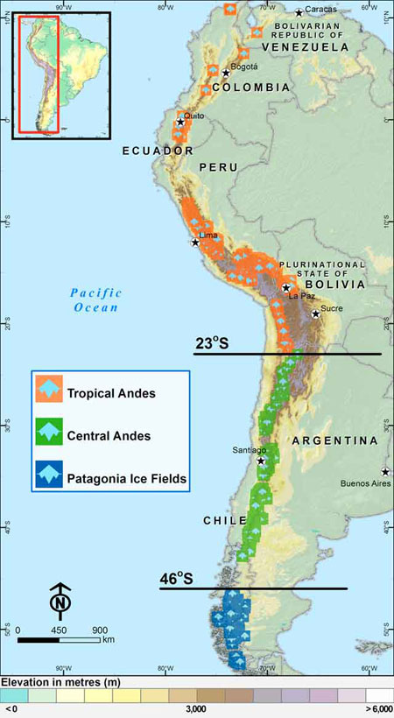
Gletscher in den Anden
Man unterscheidet in:
tropische Anden
mittlere Anden
südliche Anden
Patagonien Eisfelder
Der Großteil der Gletscher befindet sich im südlichen Teil der Anden.
Jedoch befinden sich in den tropischen Anden 99% der tropischen Gletscher weltweit.

Slide 4
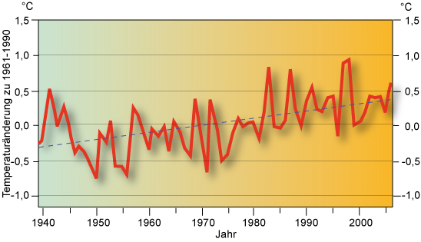
Gletscherschmelze durch den Klimawandel
Die Gletscher schmelzen immer schneller
Es schmilzt mehr Eis und es bildet sich weniger Neues Eis
Durch die Sublimation verdunstet Wasser außerdem in die Luft
Tropische Gletscher reagieren schneller auf Temperaturveränderungen
Kleine Gletscher sind schon vollständig geschmolzen

Slide 5
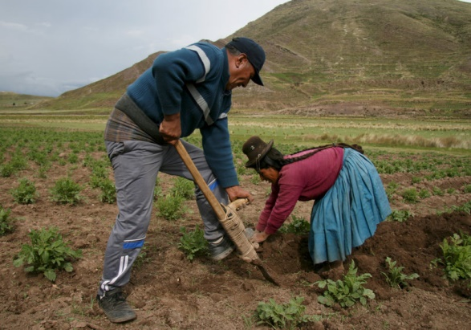
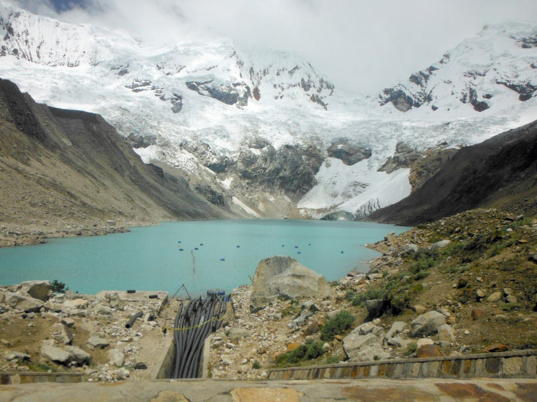
Probleme für die Einwohner
Hohe Bevölkerungsquote
Gletscher versorgen die Menschen mit Wasser (Schmelzwasser)
Bauern können keine Landwirtschaft mehr betreiben
Auch die Großstädte leiden unter dem Wassermangel
Bauern beim Kartoffelanbau in Peru
Wasser wird aus einem Gletschersee gepumpt

